Slide 1
BÀI 6
NƠI SỐNG
CỦA
ĐỘNG VẬT
Tiết 1

Slide 2
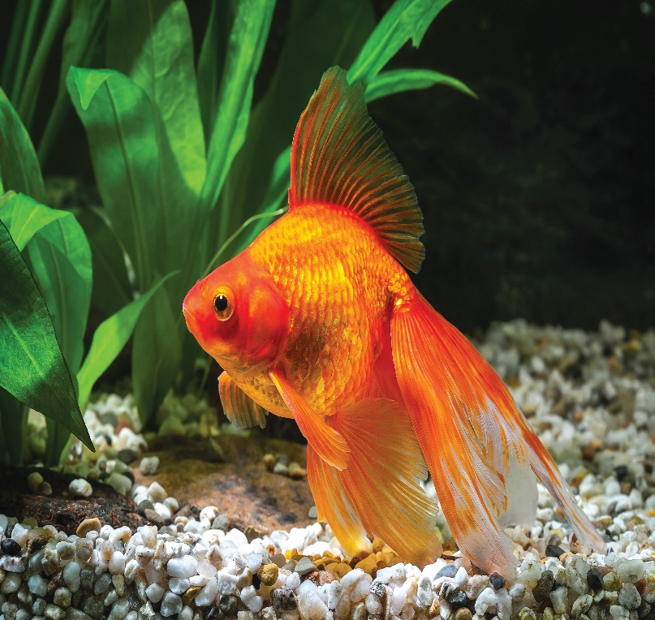
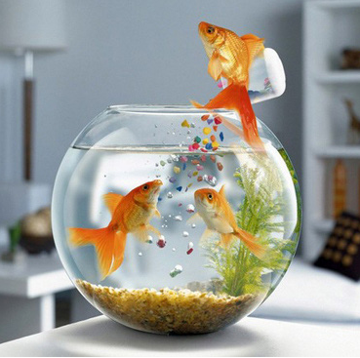
THẢO LUẬN
Bài hát nói về con vật gì?
Bài hát nói về con cá vàng
Cá vàng sống ở đâu?
Cá vàng sống dưới nước
Notes:
GV đặt câu cho HS trả lời

Slide 3
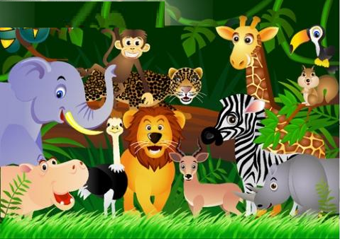
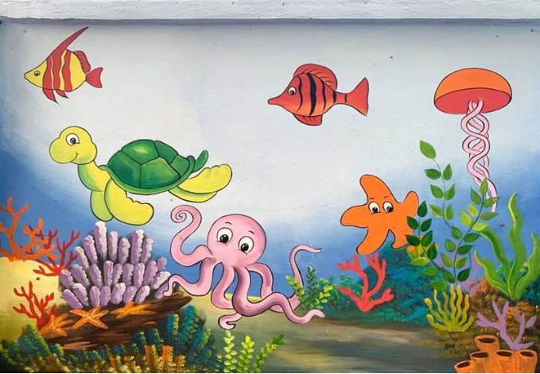
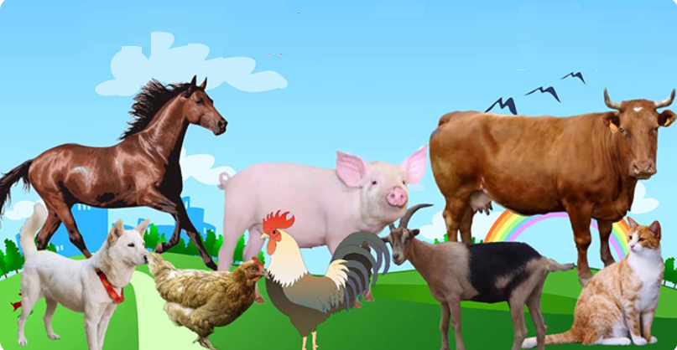
THẢO LUẬN
Kể tên một con vật mà em biết và nơi sống của con vật đó
Notes:
GV Giáo viên yêu cầu HS hoạt động nhóm đôi, kể cho bạn về 1 con vật mà em biết và nơi sống của con vật đó.
Giáo viên gọi 3-4 HS chia sẻ trước lớp và và từ đó dẫn dắt, nêu nhiệm vụ của bài học làm mô hình môi trường sống của động vật để giới thiệu về nơi sống của chúng

Slide 4
PHIẾU HỌC TẬP SỐ 1
Em hãy kể tên các con vật nuôi trong nhà ………………………………………………… ………………………………………………… ………………………………………………… ………………………………………………… ………………………………………………… ………………………………………………… | Trong sở thú có những con vật gì? ………………………………………………… ………………………………………………… ………………………………………………… ………………………………………………… ………………………………………………… …………………………………………………
Con chó, con mèo
Con hổ, con sư tử
Con gà, con vịt
Con ngựa, con khỉ
Con trâu, con bò
Con hươu cao cổ
Con cá, con tôm
Con cá sấu
Notes:
GV hướng dẫn HS hoàn thiện phiếu số 1

Slide 5
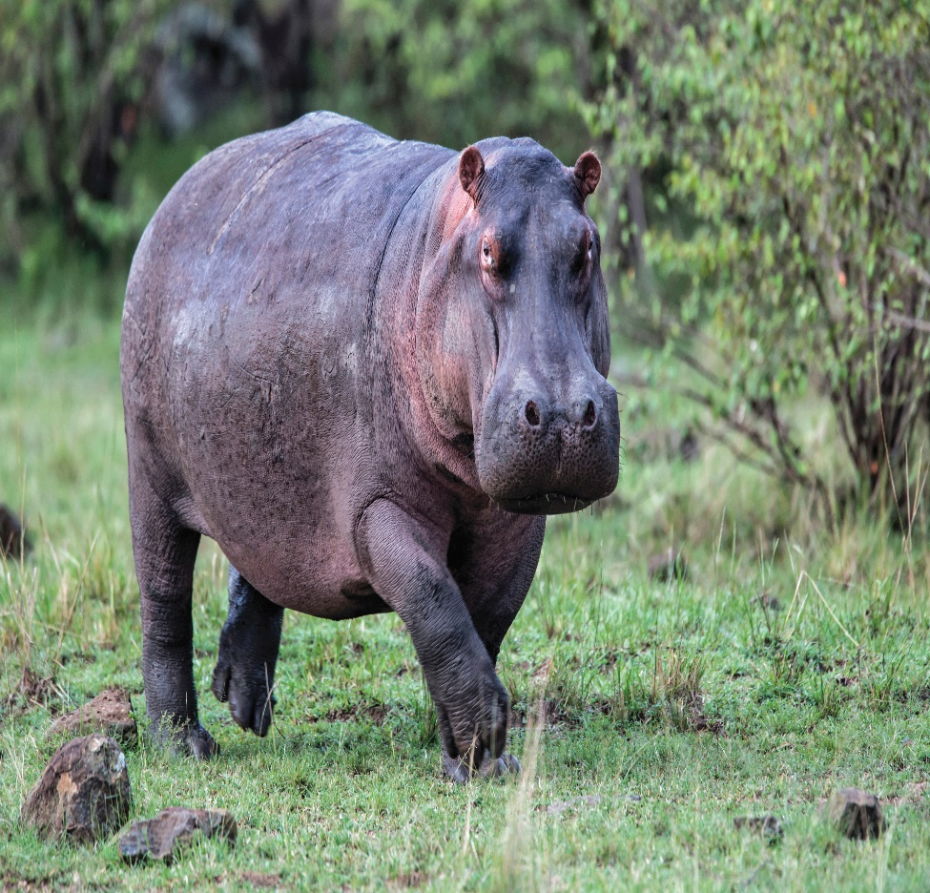
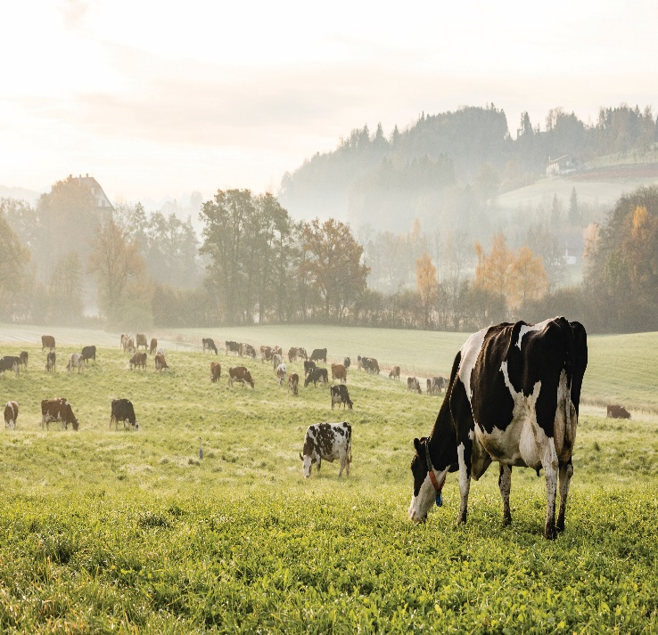
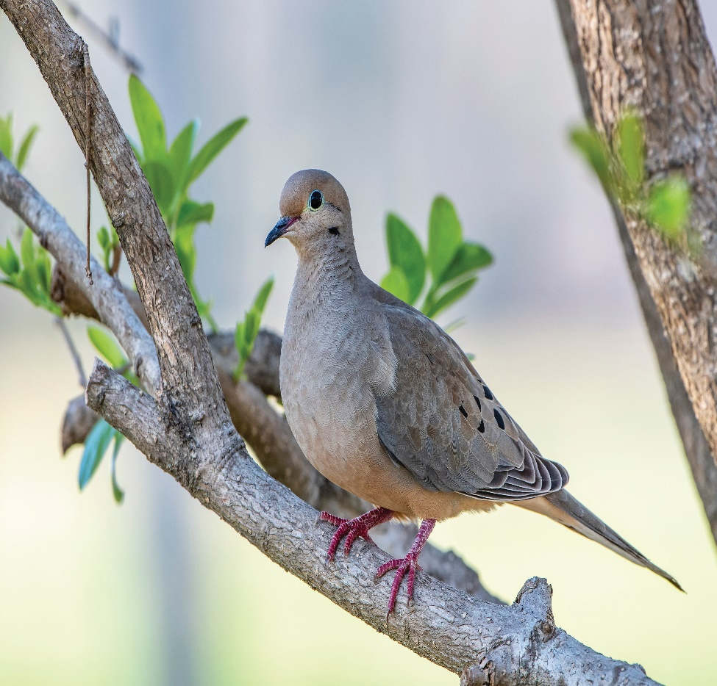
TÌM HIỂU NƠI SỐNG CỦA CÁC CON VẬT
Gọi tên các con vật và cho biết mỗi con vật sống ở đâu
Con hà mã
Con bò
Con chim
Sống trên thảo nguyên/đồng cỏ
Sống
trên cây
Sống ở đầm lầy
Notes:
Giáo viên tổ chức cho học sinh làm việc nhóm đôi, gọi tên các con vật, cho HS dự đoán xem các con vật vày sống ở đâu. Sau đó cGV đưa ra các phương án và cho HS nối con vât j và nơi sống của con vật với nhau

Slide 6
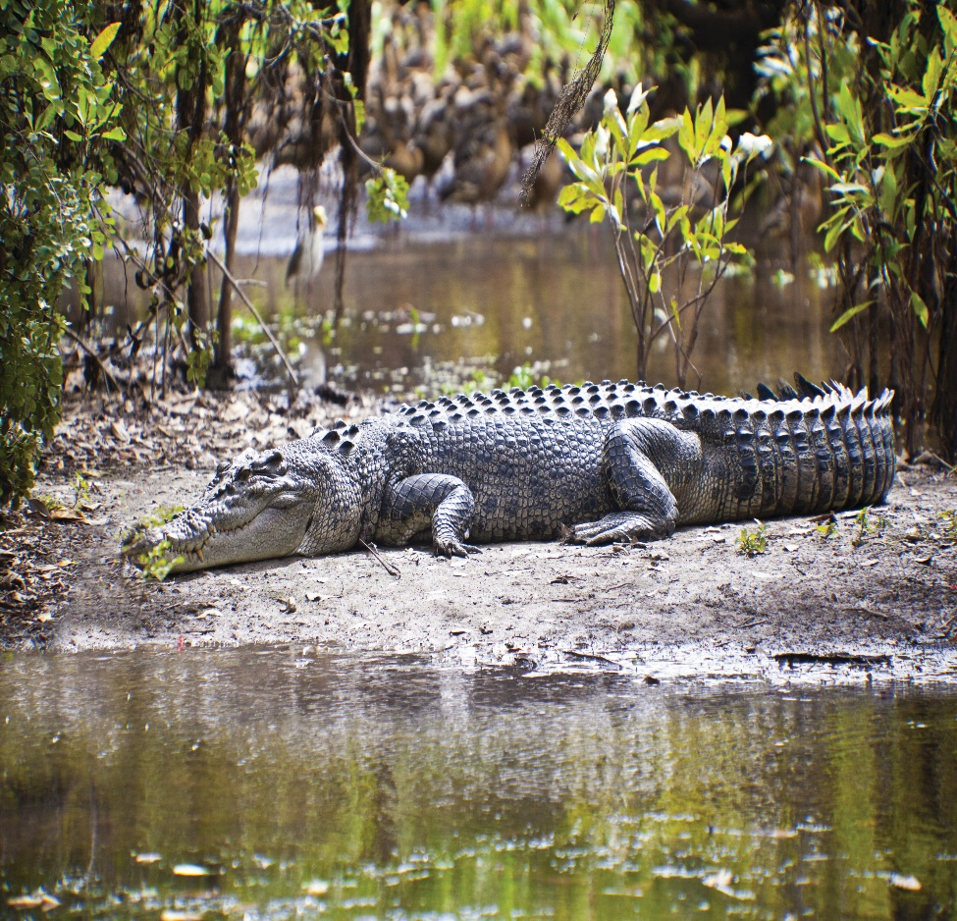
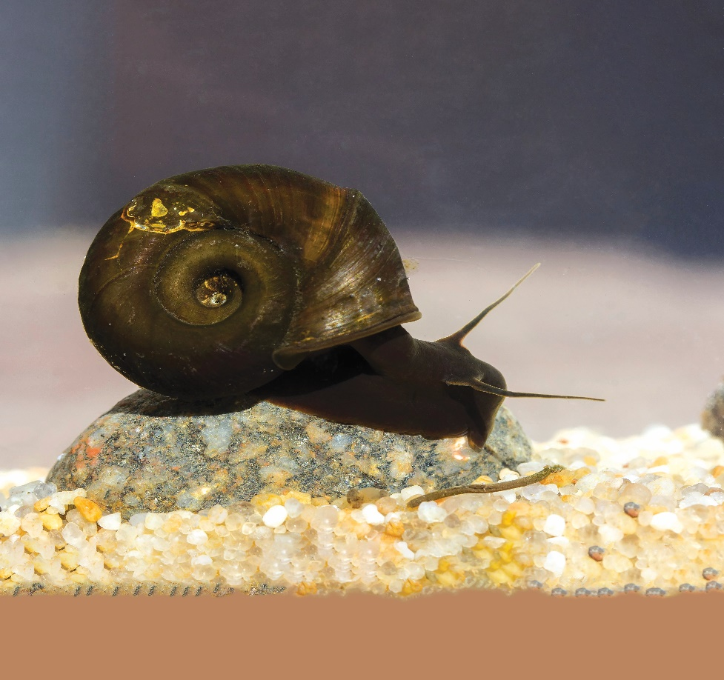
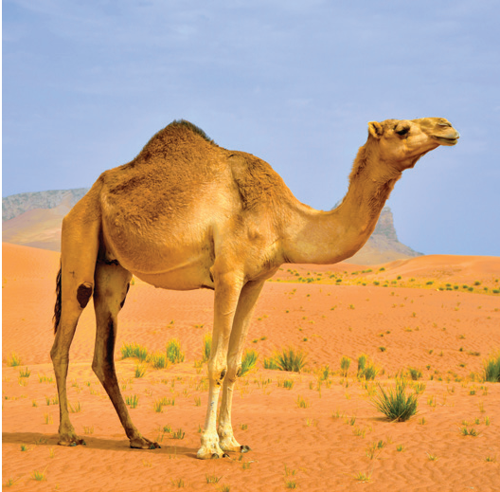
TÌM HIỂU NƠI SỐNG CỦA CÁC CON VẬT
Gọi tên các con vật và cho biết mỗi con vật sống ở đâu
Con cá sấu
Con ốc
Lạc đà
Sống trên
sa mạc
Sống trong hồ và trong rừng
Sống trên cỏ và sống dưới nước
Notes:
Giáo viên tổ chức cho học sinh làm việc nhóm đôi, gọi tên các con vật, cho HS dự đoán xem các con vật vày sống ở đâu. Sau đó cGV đưa ra các phương án và cho HS nối con vât j và nơi sống của con vật với nhau

Slide 7
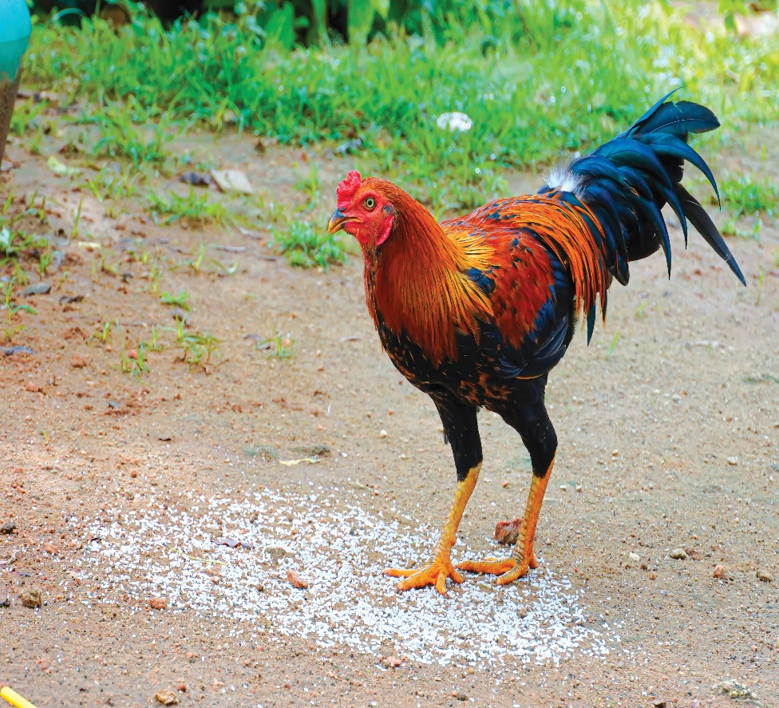
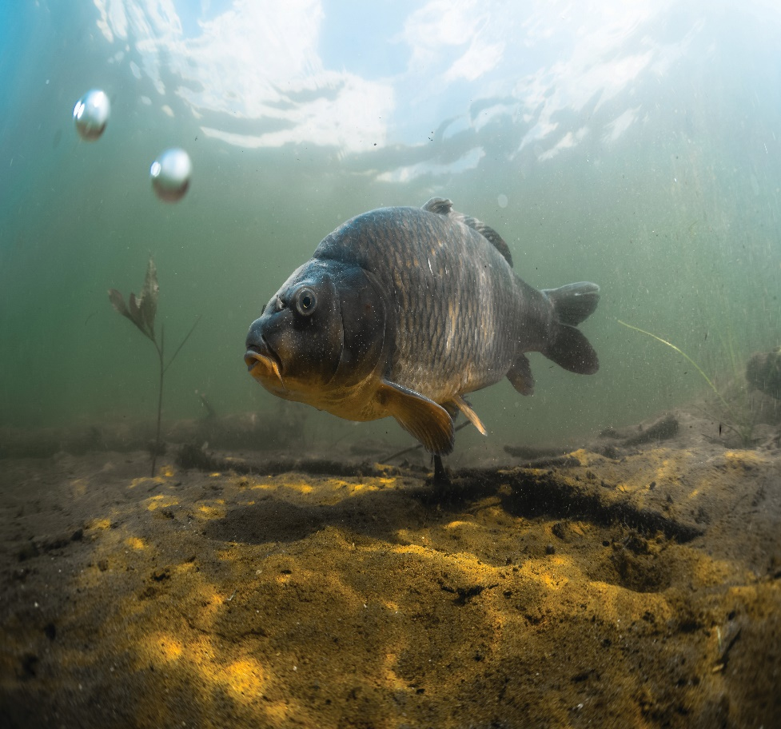
TÌM HIỂU NƠI SỐNG CỦA CÁC CON VẬT
Gọi tên các con vật và cho biết mỗi con vật sống ở đâu
Sống trong rừng hoặc sống trong trang trại
Con gà
Con cá
Sống dưới nước
Notes:
Giáo viên tổ chức cho học sinh làm việc nhóm đôi, gọi tên các con vật, cho HS dự đoán xem các con vật vày sống ở đâu. Sau đó cGV đưa ra các phương án và cho HS nối con vât j và nơi sống của con vật với nhau

Slide 8
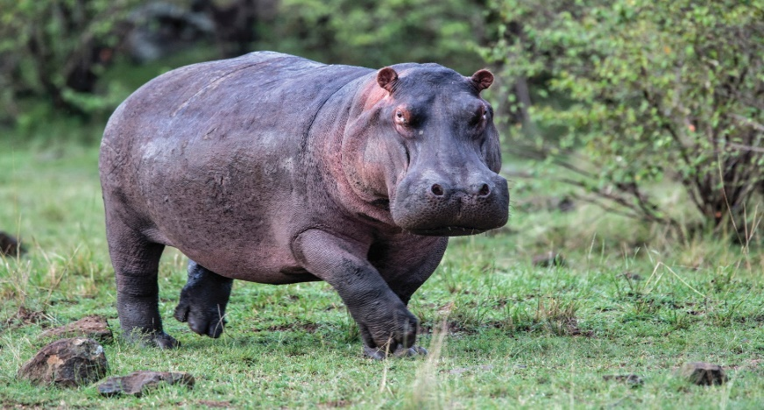
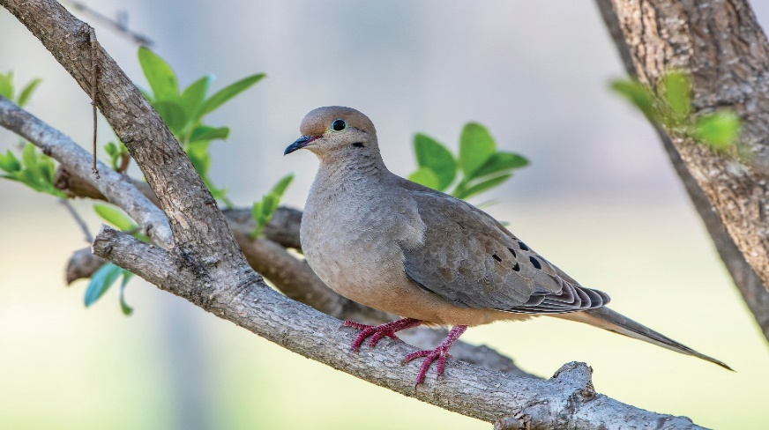
TÌM HIỂU NƠI SỐNG CỦA CÁC CON VẬT
Em hãy sắp xếp các con vật trên theo các nhóm môi trường sống nhé
Trên cạn
Dưới nước
Vừa trên cạn
vừa dưới nước
Notes:
Giáo viên tổ chức cho học sinh làm việc nhóm đôi, gọi tên các con vật, cho HS dự đoán xem các con vật vày sống ở đâu. Sau đó cGV đưa ra các phương án và cho HS nối con vât j và nơi sống của con vật với nhau

Slide 9
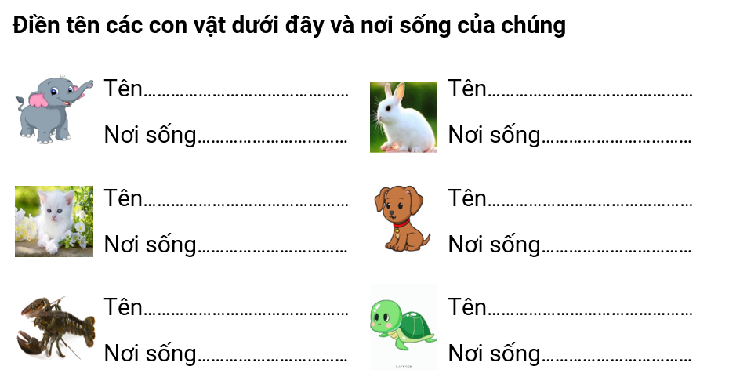
PHIẾU HỌC TẬP SỐ 2
Con voi
Con thỏ
Trên cạn
Trên cạn
Con mèo
Con chó
Trên cạn
Trên cạn
Con tôm
Con rùa
Dưới nước
Vừa trên cạn, vừa dưới nước
Notes:
GV hướng dẫn HS hoàn thiện phiếu số 2

Slide 10
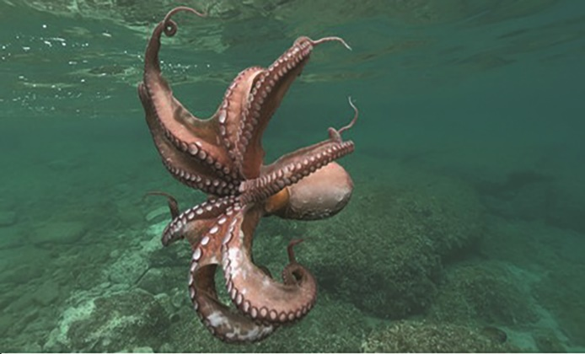
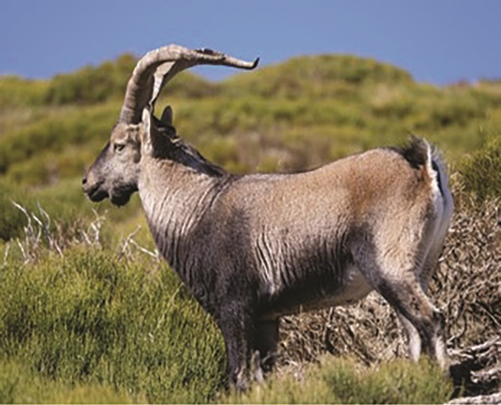
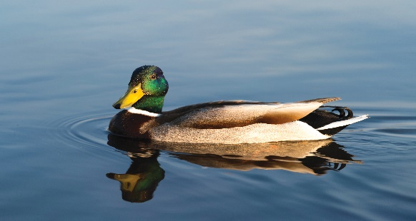
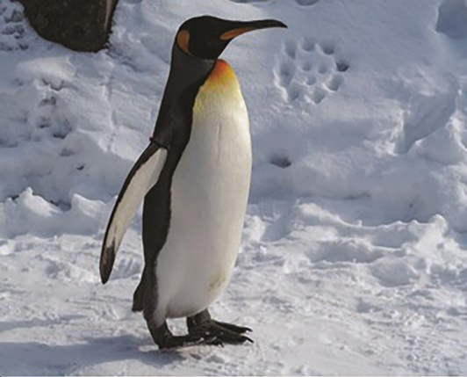
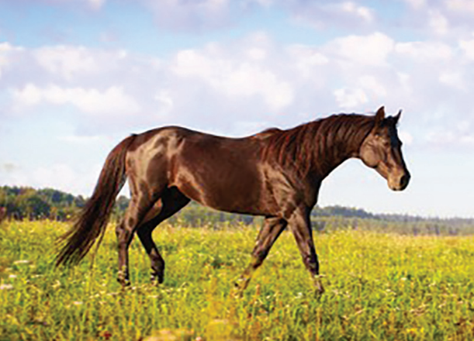
PHÂN LOẠI CÁC CON VẬT THEO MÔI TRƯỜNG SỐNG
Đặt và trả lời câu hỏi về tên và môi trường sống của các con vật sau
Con mực
Dưới nước
Con dê
Trên cạn
4
1
Trên cạn, dưới nước
Chim cánh cụt
Trên cạn, dưới nước
Con vịt
5
2
Con trâu
Trên cạn
Con ngựa
Trên cạn
3
6
Notes:
Giáo viên cho HS lựa chọn con vật, gọi tên và phân loại môi trường sống của chúng

Slide 11
PHÂN LOẠI CÁC CON VẬT THEO MÔI TRƯỜNG SỐNG
Liệt kê tên các con vật mà em biết
Con dê
Con vịt
Con ngựa
Con chim
Con cá
Con khỉ
Con mực
Con trâu
Con rắn
Con ốc
Con hổ
Con tôm
Con hà mã
Con hươu
Con giun
Con lợn
Con bò
Con gà
Notes:
Giáo viên tổ chức cho học sinh làm việc nhóm, tự kể tên các con vật mà mình biết. Sau đó đại diện một số nhóm lên trình bày xem nhóm nào tìm được nhiều con vật hơn.
GV chiếu tên ác con vật lên bảng và hỏi xem có con vật nào nhà em nuôi? Con vật nào em đã nhìn thấy? Ở đâu...

Slide 12
PHÂN LOẠI CÁC CON VẬT THEO MÔI TRƯỜNG SỐNG
Phân loại môi trường sống của các con vật
Trên cạn
Vừa trên cạn
vừa dưới nước
Dưới nước
Con dê
Con vịt
Con ngựa
Con chim
Con cá
Con khỉ
Con mực
Con trâu
Con rắn
Con ốc
Con hổ
Con tôm
Con chim cánh cụt
Con hà mã
Con hươu
Con lợn
Con bò
Con gà
Notes:
Giáo viên cho HS sắp xếp những con vật trên vào bảng nơi sống (làm một vài ví dụ minh họa: dê, mực, hà mã, vịt, trâu. Hươu, ngựa, rắn, cá).
Sau đó yêu cầu mỗi nhóm liệt kê ít nhất 10 con vật (không trùng lặp với tên các con vật đã nêu ở bảng trên)vào phiếu học tập số 3. Số lượng con vật được liệt kê càng nhiều càng tốt.

Slide 13
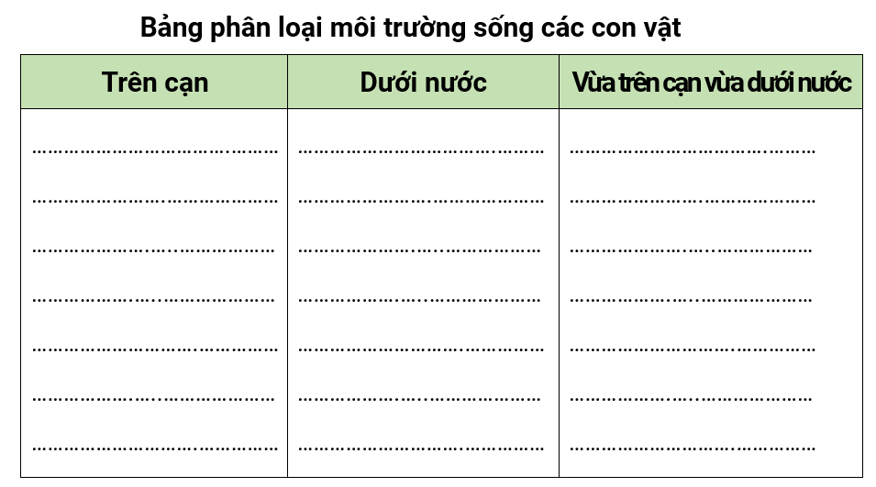
PHIẾU HỌC TẬP SỐ 3
Con chuột
Con cá voi
Con ếch
Con nhện
Con cá heo
Con cóc
Con kiến
Con sao biển
Con ba ba
Con tắc kè
Con san hô
Con kì nhông
Con đà điểu
Con cua
Con rái cá
Con nhím
Con sò
Con ngỗng
Con cáo
Con ngao
Con thiên nga
Notes:
GV hướng dẫn HS hoàn thiện phiếu số 3

Slide 14
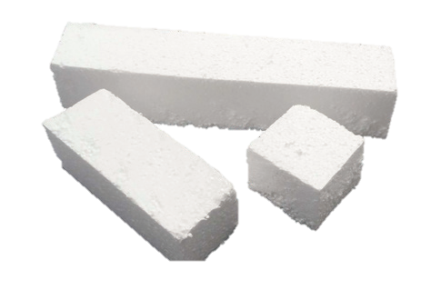
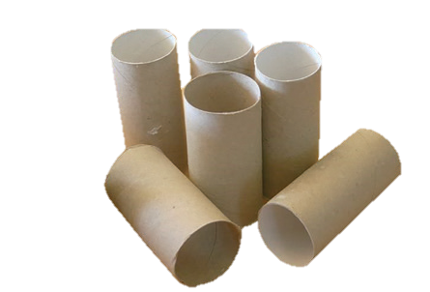
CHUẨN BỊ CHO GIỜ HỌC SAU
Chuẩn bị các nguyên, vật liệu cho buổi học sau:
Bìa, giấy màu, bút chì, tẩy, thước kẻ, kéo, keo, xốp, lõi giấy vệ sinh
Notes:
Giao bài tập về nhà cho học sinh, yêu cầu học phân công chuẩn bị nguyên, vật liệu cho buổi học sau

Slide 15
TẠM BIỆT CÁC EM
Notes:
Trong quá trình dạy học, GV thường xuyên khuyến khích HS bằng các câu khen khi HS trả lời đúng

Slide 16
BÀI 6
ĐỘNG VẬT
NƠI SỐNG
CỦA
Tiết 2
Notes:
Giới thiệu bài học: thực hành làm mô hình môi trường sống của động vật

Slide 17
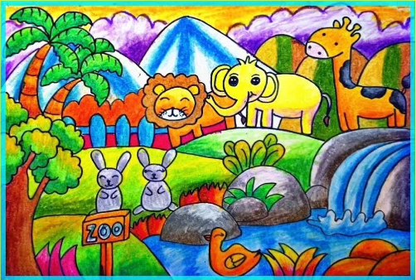
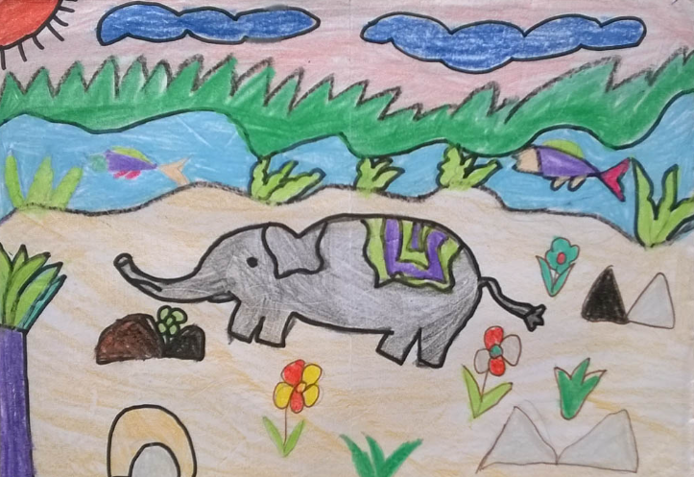
ĐỀ XUẤT Ý TƯỞNG VÀ CÁCH LÀM
MÔ HÌNH MÔI TRƯỜNG SỐNG CỦA ĐỘNG VẬT
Thảo luận và chia sẻ ý tưởng làm mô hình môi trường sống của động vật
Notes:
GV cho HS quan sát các hình trên và nhận xét như: lên ý tưởng sẽ làm như thế nào? Mô hình có những môi trường nào, có con vật gì

Slide 18
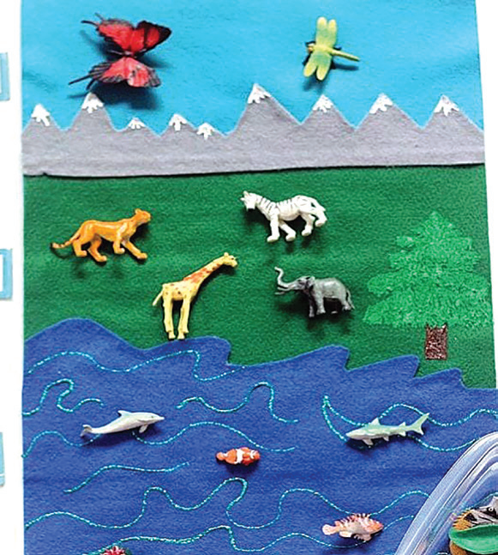
TIÊU CHÍ SẢN PHẨM
Đảm bảo tính thẩm mĩ, thân thiện với
môi trường
Thể hiện được các môi trường sống
của các con vật: trên cạn, dưới nước
Notes:
GV nêu yêu cầu sản phẩm

Slide 19
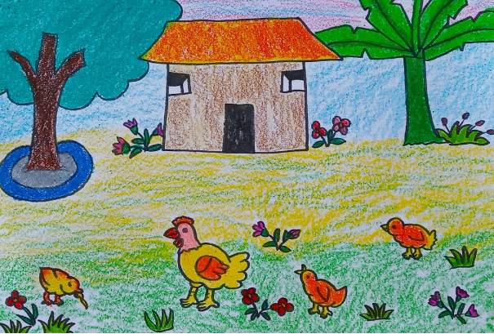
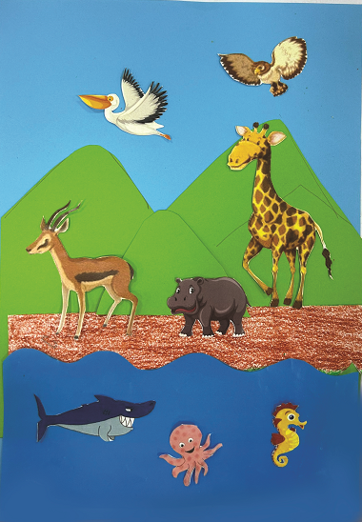
ĐỀ XUẤT Ý TƯỞNG VÀ CÁCH LÀM
MÔ HÌNH MÔI TRƯỜNG SỐNG CỦA ĐỘNG VẬT
Lựa chọn ý tưởng và đề xuất cách làm mô hình môi trường sống của động vật
 Lựa chọn những vật liệu sử dụng
 Xác định các phần của mô hình
 Lựa chọn các con vật theo môi trường sống của chúng
 Nêu cách làm mô hình
Notes:
GV cho HS thảo luận, thống nhất lựa chọn mô hình sẽ thực hiện

Slide 20
PHIẾU HỌC TẬP SỐ 4
1. Nhóm dùng vật liệu gì để làm?
…………………………………………………………………………………………............................……………………………………………
2. Mô hình có những môi trường gì?
…………………………………………………………………………………………..........................……………………………………………
3. Mô hình có những con vật gì? Bao nhiêu con?
…………………………………………………………………………………………...........................……………………………………………
4. Em làm mô hình như thế nào? (vẽ, cắt, dán)
……………………………………………………………………………………………………............................…………………………………
Vẽ hình các con vật sử dụng trong mô hình
Notes:
GV hướng dẫn HS hoàn thiện phiếu số 4

Slide 21
LÀM MÔ HÌNH MÔI TRƯỜNG SỐNG CỦA ĐỘNG VẬT
Lựa chọn dụng cụ và vật liệu
Bìa, giấy màu, bút chì, tẩy, thước kẻ, kéo, keo, xốp, lõi giấy vệ sinh
Notes:
GV yêu cầu nhóm HS kiểm tra lại các nguyên, vật liệu của nhóm theo phiếu học tập, nếu có khác thì bổ sung vào phiếu

Slide 22
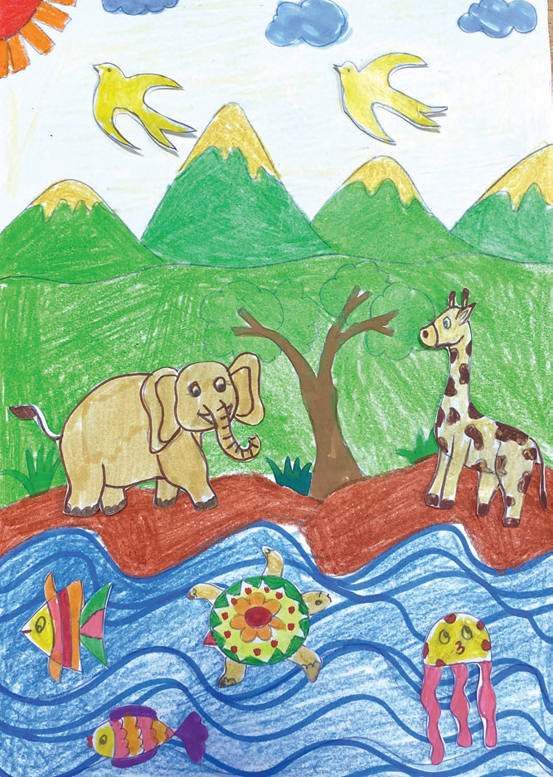
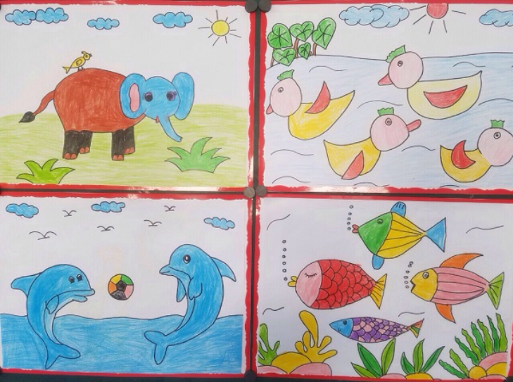
LÀM MÔ HÌNH MÔI TRƯỜNG SỐNG CỦA ĐỘNG VẬT
Làm mô hình môi trường sống của động vật theo cách của em hoặc nhóm em
Notes:
GV cho HS quan sát một số mẫu trên, cho HS trình bày mẫu của nhóm mình. Các nhóm khác đặt câu hỏi nếu có thắc mắc hoặc góp ý

Slide 23
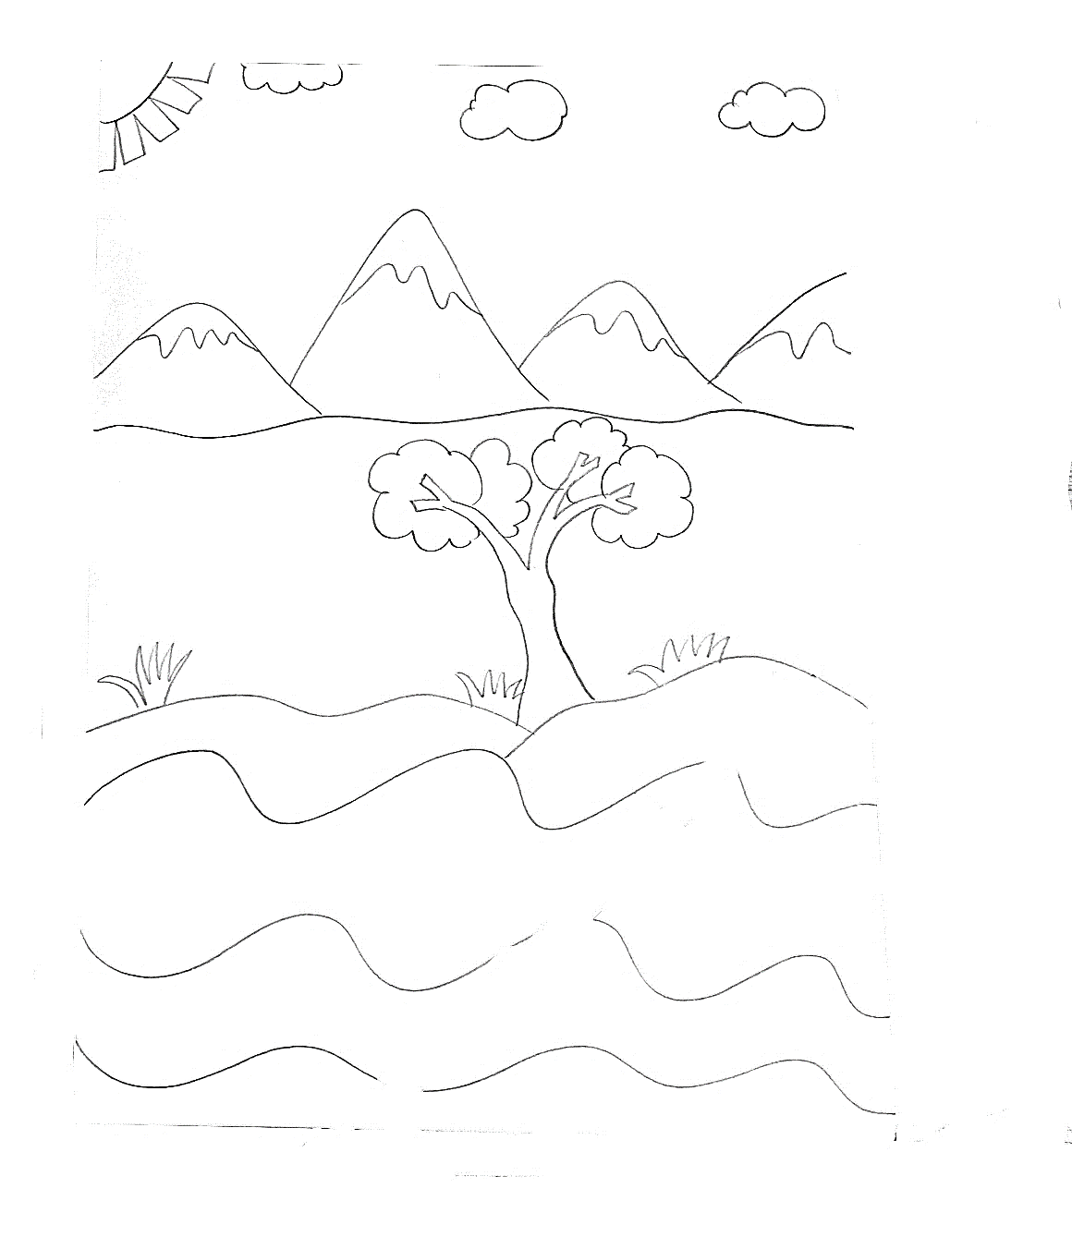
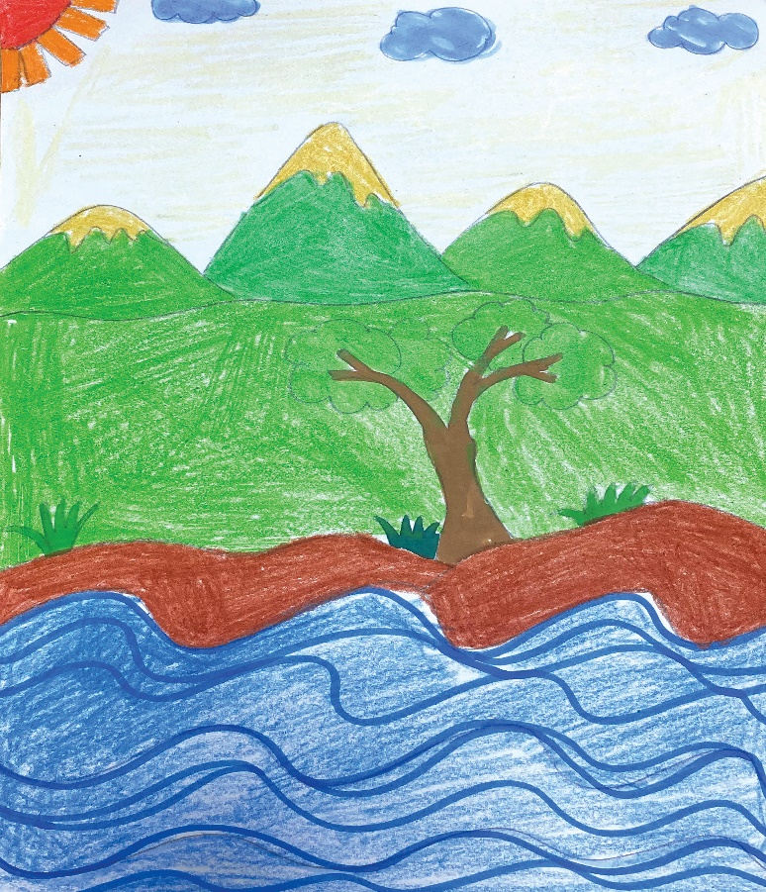
LÀM MÔ HÌNH MÔI TRƯỜNG SỐNG CỦA ĐỘNG VẬT
Gợi ý
1
Tạo và trang trí nền không gian của mô hình đủ hai phần: trên cạn và dưới nước
Notes:
GV hướng dẫn HS thực hiện

Slide 24
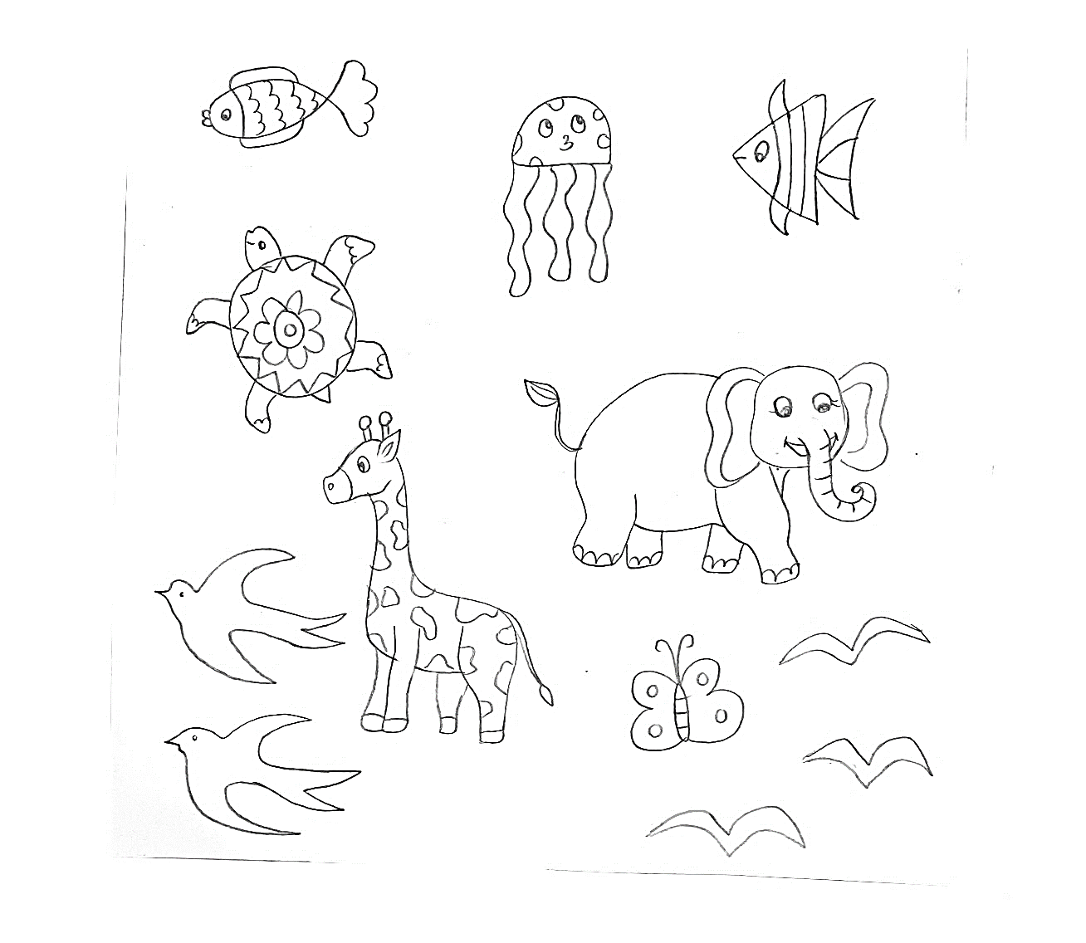
LÀM MÔ HÌNH MÔI TRƯỜNG SỐNG CỦA ĐỘNG VẬT
2
Tạo các cảnh vật, con vật
Notes:
GV hướng dẫn HS thực hiện

Slide 25
LÀM MÔ HÌNH MÔI TRƯỜNG SỐNG CỦA ĐỘNG VẬT
Sắp xếp cảnh vật, con vật vừa tạo và hoàn thiện mô hình
3
Notes:
GV hướng dẫn HS thực hiện

Slide 26
LÀM MÔ HÌNH MÔI TRƯỜNG SỐNG CỦA ĐỘNG VẬT
Kiểm tra và điều chỉnh sản phẩm theo các tiêu chí
Thể hiện được các môi trường sống
của các con vật: trên cạn, dưới nước
Đảm bảo tính thẩm mĩ, thân thiện với
môi trường
Nếu không đảm bảo theo đúng tiêu chí, em hãy làm lại nhé
Notes:
Kiểm tra tiêu chí từ sản phẩm vừa làm được. Khuyến khích HS sáng tạo để tạo ra sản phẩm độc đáo trưng bày trong lớp

Slide 27
TRƯNG BÀY SẢN PHẨM
Notes:
HS trình bày, thuyết minh sản phẩm

Slide 28
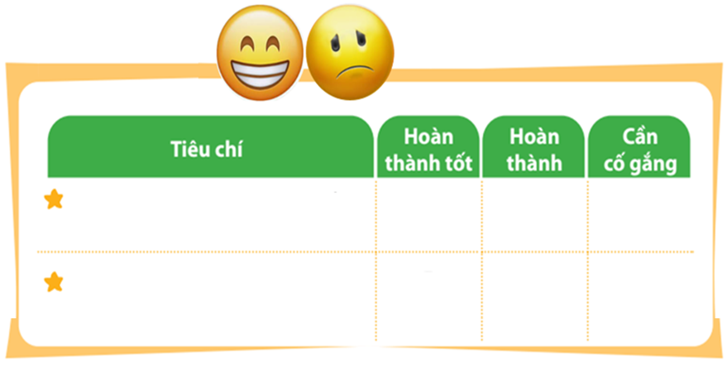
ĐÁNH GIÁ SẢN PHẨM
Thực hiện đánh giá bằng hình dán
Thể hiện được các môi trường sống của các con vật: trên cạn, dưới nước
Đảm bảo tính thẩm mĩ, thân thiện với môi trường
Notes:
GV cho HS đi vòng quanh xem các sản phẩm của các bạn sau đó hướng dẫn HS đánh giá theo từng tiêu chí bằng hình dán. Có thể tặng thêm hình dán cho điểm sáng tạo, làm nhanh hoặc nhiều hơn

Slide 29
TẠM BIỆT CÁC EM

